Slide 1
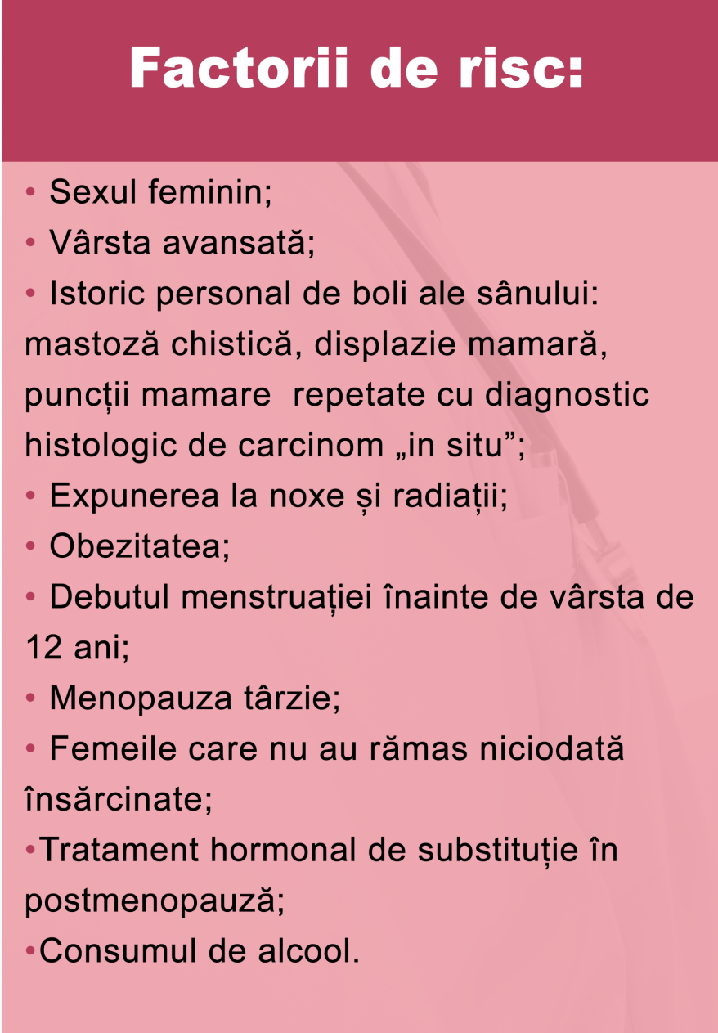

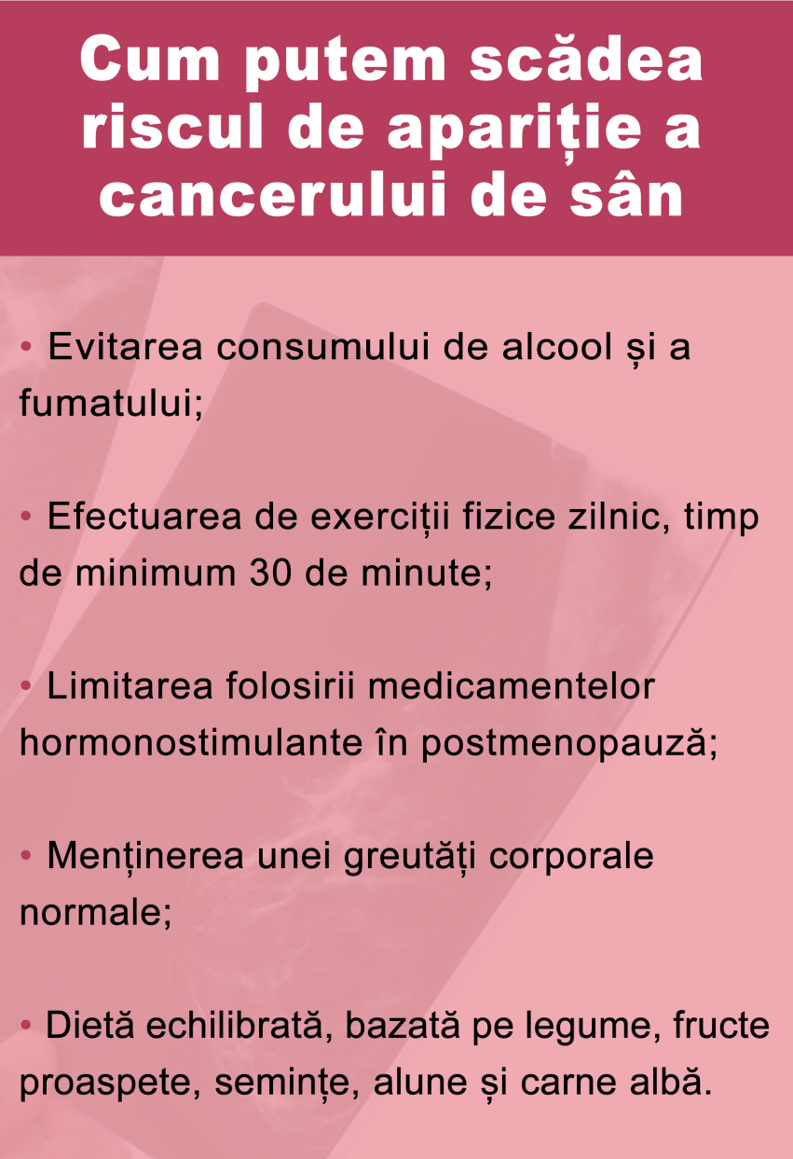

Dacă aveţi între 50 şi 69 de ani, vă puteți adresa medicului de familie pentru consultația preventivă privind cancerul de sân
MATERIAL DESTINAT FEMEILOR
Material realizat în cadrul subprogramului de evaluare şi promovare a sănătăţii şi educaţie pentru sănătate al Ministerului Sănătății - pentru distribuție gratuită

